Slide 1
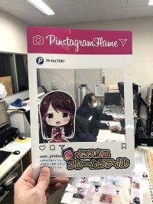
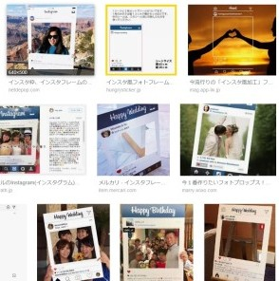
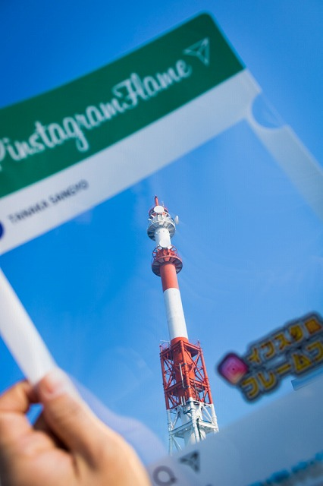
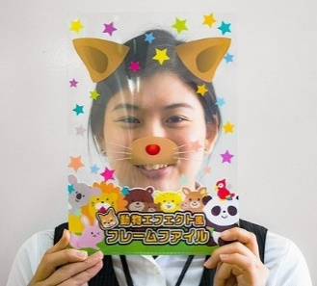
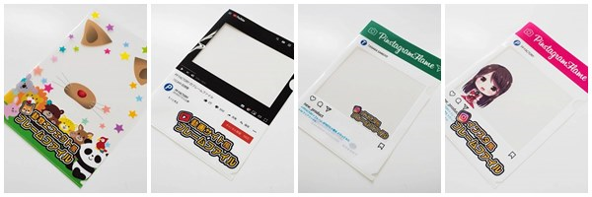
［商品名： インスタ風A4フレームファイル ］
商品特徴：
①話題のインスタ風写真が簡単に撮れる
②高透明なのでファイルを通して撮影可！
③動物変身風や動画風での展開可能！！
当社メリット：
自社開発「高透明PP」を使用することにより、ファイルを通して背景の写真撮影が可能になります。
ｻｲｽﾞ： Ｗ２２０×Ｈ３１０㎜
素材：PP高透明（ﾎﾟﾘﾌﾟﾛﾋﾟﾚﾝ）0.2㎜厚
印刷：UVｵﾌｾｯﾄ印刷 0c/ 4c＋白＋ニス
梱包：500部ﾀﾞﾝﾎﾞｰﾙ梱包
梱包ｻｲｽﾞ：W320×D230×H250㎜ 13㎏
製作日数：校了後 約10日間（1万部）
生産地：日本 埼玉県
〒338-0004埼玉県さいたま市中央区本西4-16-15
048-853-5221

